Slide 1



Slide 2
Цель: Развитие творческой и познавательной активности дошкольников в процессе
исследовательской деятельности.
Задачи:
Учить детей приобретать новую информацию через экспериментирование.
Формировать умения детей наблюдать, делать выводы и умозаключения, а потом на
основе накопленного опыта, реализовать их в самостоятельной творческой
деятельности.
Обогащать словарный запас детей.
Развивать познавательные процессы (память, внимание, воображение, кругозор).
Развивать мелкую моторику рук в ходе реализации творческих замыслов.
Развивать трудовые и самостоятельные навыки детей, чувства коллективизма и
ответственность за выполняемую работу.
Воспитывать активность, желание участвовать в исследовательской деятельности.
Воспитывать интерес к окружающему миру, стремление узнавать что-то новое.
Воспитывать любознательность, любовь к природе и бережное отношение к своему здоровью.

Slide 3

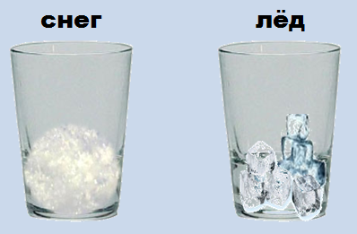
Задача: уточнить представления о снеге и льде.
Содержание опыта:
Приготовить 2 стакана. В один – положить снег,
в другой – лёд. Выяснить, какого цвета снег? Лёд?
Если дети называют: белый, голубой, серый, то показать им эти цвета и сравнить их со льдом.
Результат: Определили и сравнили цвет снега и льда.
Вывод: Снег – белый, лёд – прозрачный.

Slide 4
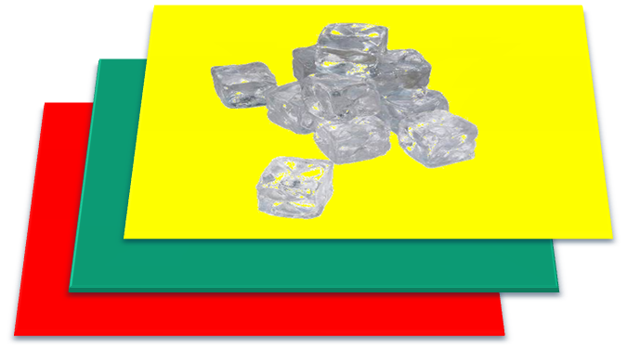
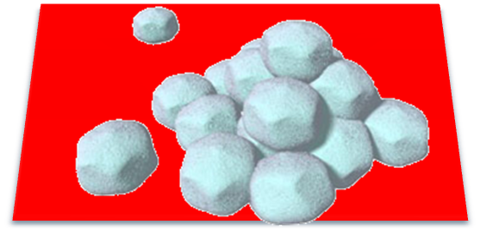
Задача: подвести детей к понятию «прозрачный».
Содержание опыта:
Приготовить кусок льда и комочек снега. Подложить цветную картинку под кусок льда и под комок снега. Подложить цветную картинку под кусок льда и под комок снега. Сравнить, где видно картинку, а где нет. Результат: Подо льдом цветную картинку видно, а под снегом – нет.
Вывод: Лёд – прозрачный, а снег – непрозрачный.

Slide 5
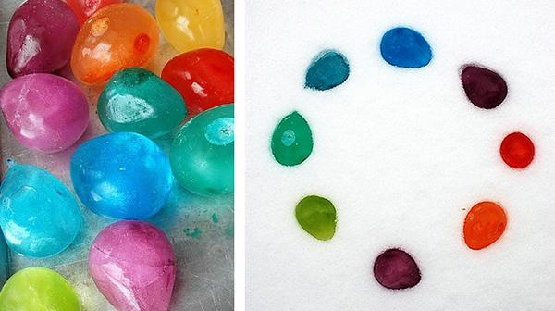
Задача: подвести детей к пониманию связи между температурой воздуха и состоянием воды.
Содержание опыта:
Налить в формочки прозрачную воду. Добавить в них гуашь. В каждой формочке – разная гуашь. Перемешать. Вынести формочки с цветной водой на мороз.
Результат: Получаются красивые цветные льдинки (скользкие, холодные, твёрдые.) Согреть в руках формочку, чтобы льдинка легче выскочила.
Вывод: Вода превращается в лёд при низких температурах.

Slide 6

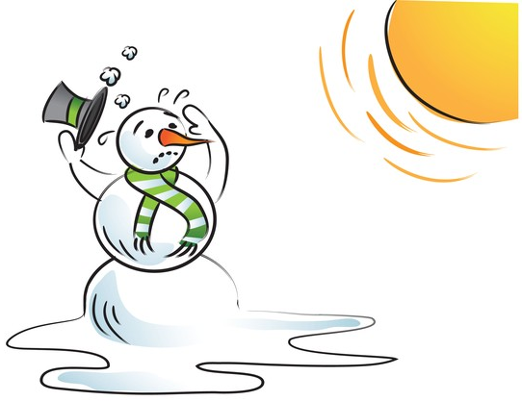
Задача: подвести детей к пониманию того, что снег тает от любого источника тепла.
Содержание опыта:
Принести в ведёрке снег в помещение. Понаблюдать за его таянием. Взять немножко снега на ладошку. Также понаблюдать процесс таяния.
Результат: Со временем снег тает и превращается в воду.
Вывод: От любого источника тепла снег тает и превращается в воду.

Slide 7
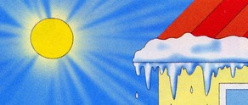
Задача: подвести детей к пониманию того, что сосулька тает от любого источника тепла (тёплое помещение, яркие лучи солнца, ладошка.)
Содержание опыта:
Внести сосульку в тёплое помещение. Положить на поднос или ладошку. Понаблюдать, как она тает.
Результат: Со временем сосулька тает всё больше и больше, превращаясь в воду.
Вывод: Сосулька тает от любого источника тепла, постепенно превращаясь в воду.

Slide 8
Задача: подвести детей к пониманию зависимости свойств снега от температуры воздуха.
Содержание опыта:
Предложить детям в морозный день вылепить снежки.
Результат: Снег легко рассыпается, лепка не получается.
Вывод: В морозную погоду из снега ничего не лепится, потому что он лёгкий, пушистый, сухой, рассыпчатый.

Slide 9
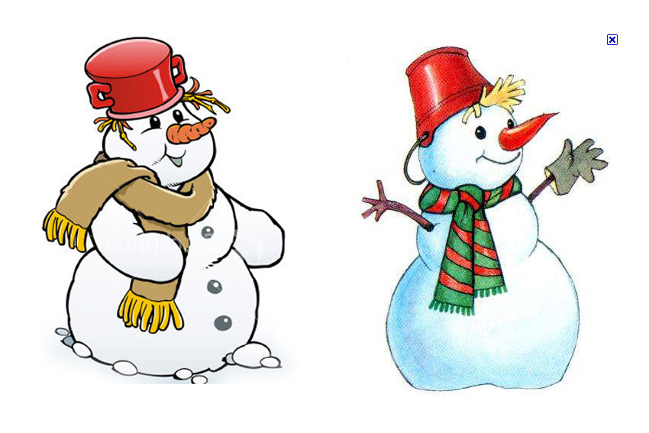
Задача: уточнить свойства влажного снега.
Содержание опыта:
Во время оттепели предложить детям слепить из снега снежки.
Результат: Снег лепится, получаются прекрасные круглые снежки.
Вывод: Снег липкий, тяжёлый, влажный, сырой.

Slide 10

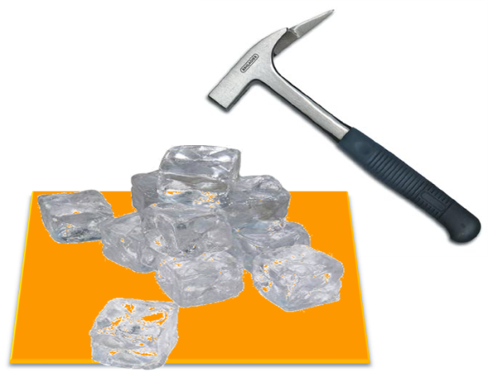
Задача: определить свойства снега и льда.
Содержание опыта:
Взять горсть снега и высыпать её. Как можно назвать это свойство снега? Случайно, желательно на твёрдую поверхность уронить сосульку или постучать по ней. Что с ней произошло?
Результат: Снег рассыпался, а лёд раскололся.
Вывод: Снег – сыпучий, рыхлый. Лёд – хрупкий.
Используемый интернет ресурс: http://vostochnsad.ucoz.ru/index/0-25

